Slide 1


МБДОУ детский сад « Дюймовочка»
«Дидактические игры по формированию основ финансовой грамотности у детей старшего дошкольного возраста.
Подготовили:
Учитель-логопед:
Бобкова И.А.
Учитель-дефектолог
Матюшенко С.В.

Slide 2
Финансовое просвещение и воспитание детей дошкольного возраста
это новое направление в дошкольной педагогике, так как финансовая грамотность является глобальной социальной проблемой, неотделимой от ребенка с самых ранних лет его жизни. Дети, так или иначе, рано включаются в экономическую жизнь семьи: сталкиваются с многочисленной рекламой, деньгами, ходят с родителями в магазин, овладевая, таким образом, первичными экономическими знаниями, пока еще на начальном уровне. Грамотное отношение к собственным деньгам и опыт пользования финансовыми продуктами в раннем возрасте открывает хорошие возможности и способствует финансовому благополучию детей, когда они вырастают.

Slide 3

Необходимо с помощью игр и практик донести до детей, что:
Деньги не появляются сами собой, а зарабатываются!
Сначала зарабатываем – потом тратим.
Стоимость товара зависит от его качества, нужности и от того, насколько сложно его произвести.
Финансы нужно планировать.
Твои деньги бывают объектом чужого интереса.
Главные ценности – жизнь, отношения, радость
близких людей – за деньги не купишь.
Деньги любят счет.
Не все покупается.
Финансы – это интересно и увлекательно!

Slide 4

Нами был создан альбом для детей на
липучках «Финансовая грамотность».
Он включает в себя небольшое количество
дидактических игр, необходимых для того, чтобы познакомить и сформировать у ребенка представления о понятиях «деньги», способствовать развитию экономического мышления, расширить знания детей о составляющих семейного бюджета и воспитать уважение к людям – труда, быть более избирательным и бережливым не только по отношению к своим вещам, но и к имуществу других людей.

Slide 5
Цель: способствовать развитию экономического мышления, интереса к экономическим знаниям.
Задачи:
познакомить с элементарными
экономическими понятиями;
Развивать логическое мышление,
наблюдательность, пополнять активный
словарный запас;
Воспитывать финансовую культуру
и овладение финансовой грамотностью;
Понимать и ценить окружающий
предметный мир, как результат труда людей.

Slide 6
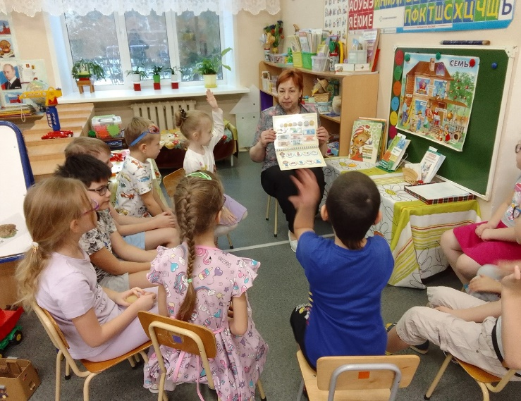
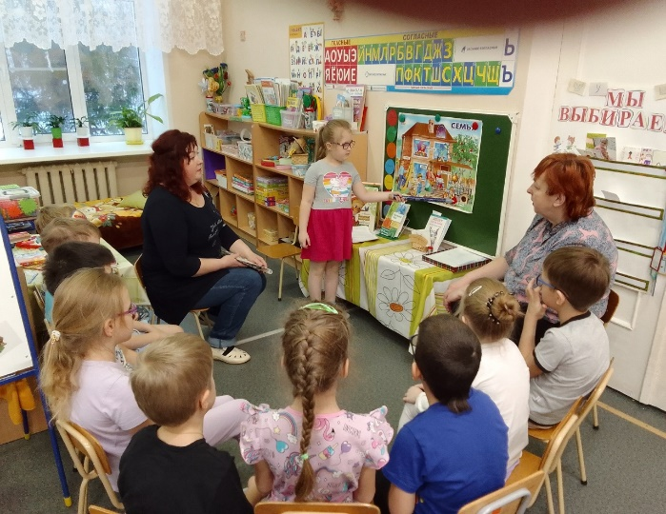
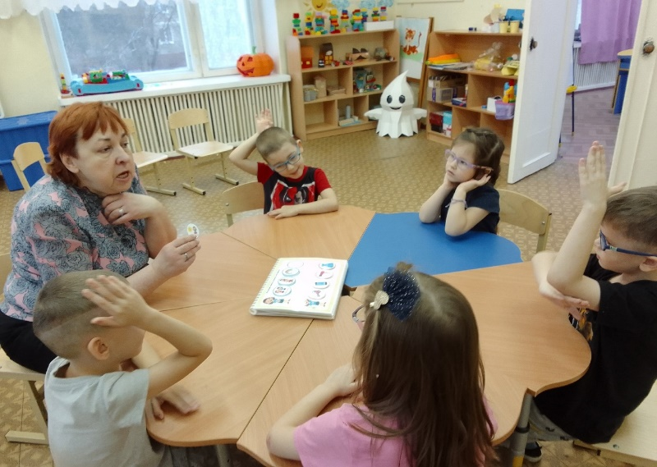
Для повышения интереса используются разные по содержанию и видам дидактические игры: с предметами, с картинками, настольно-печатные, словесные экономические игры, а также игры-путешествия, игры-загадки, игры-беседы, игры-предположения и т.д.

Slide 7
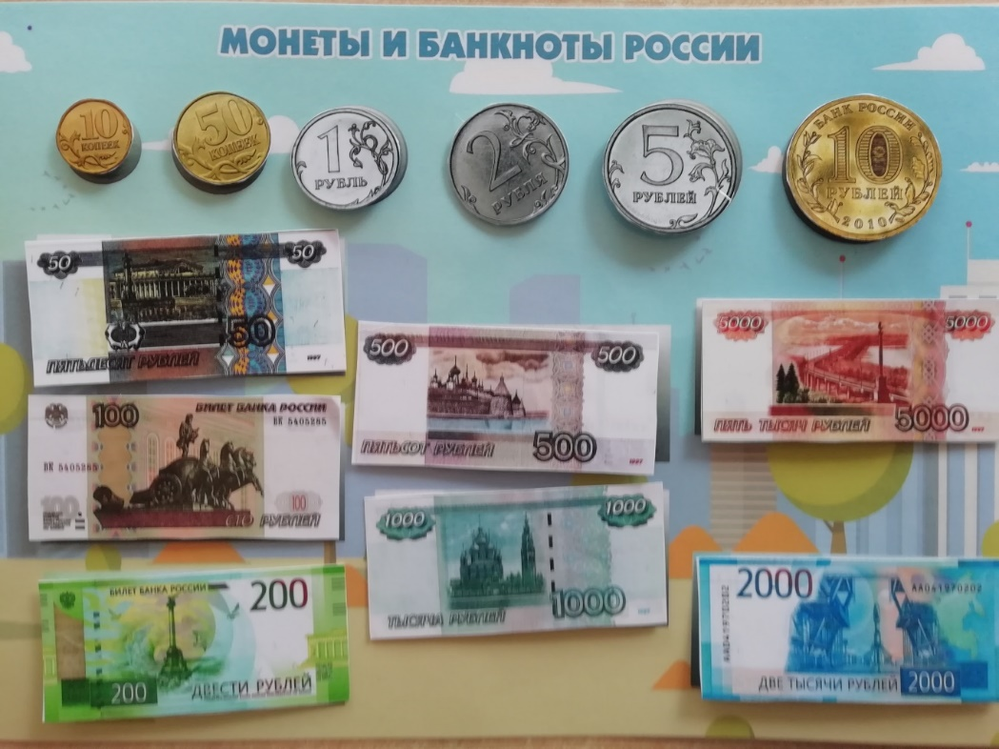
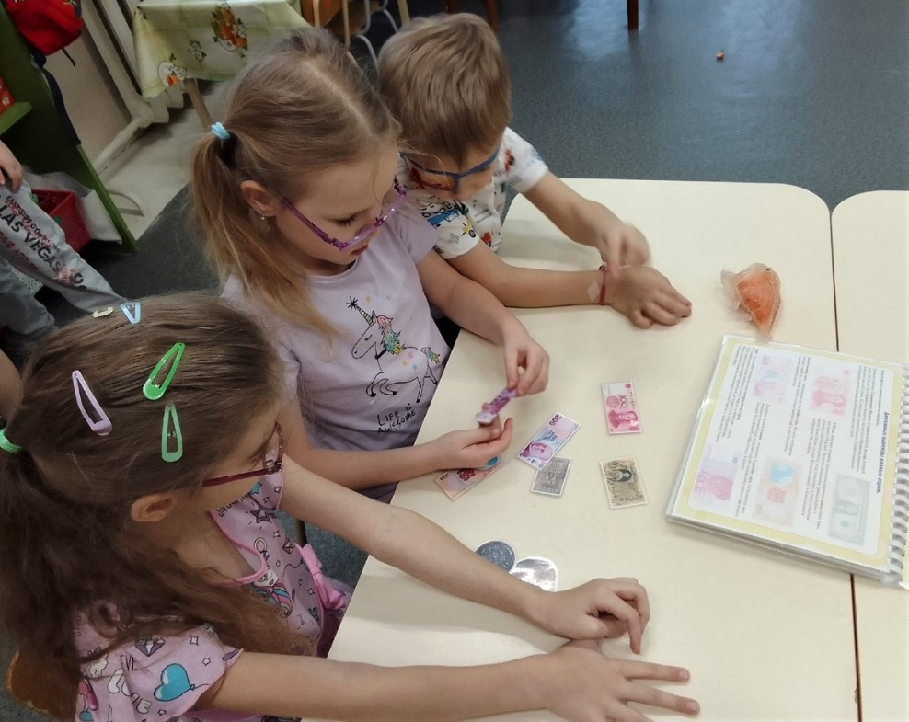

Игра: Монеты и банкноты России.
Цель: формирование представлений о понятиях «деньги», «монета», «банкнота».

Slide 8
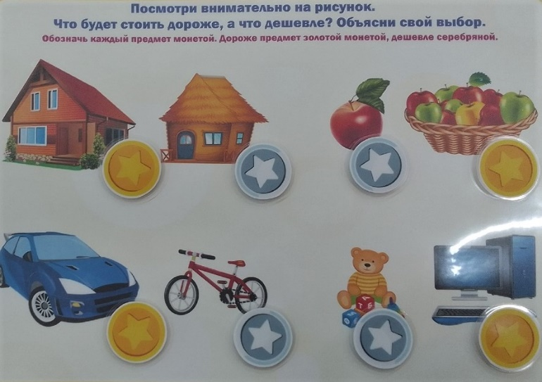
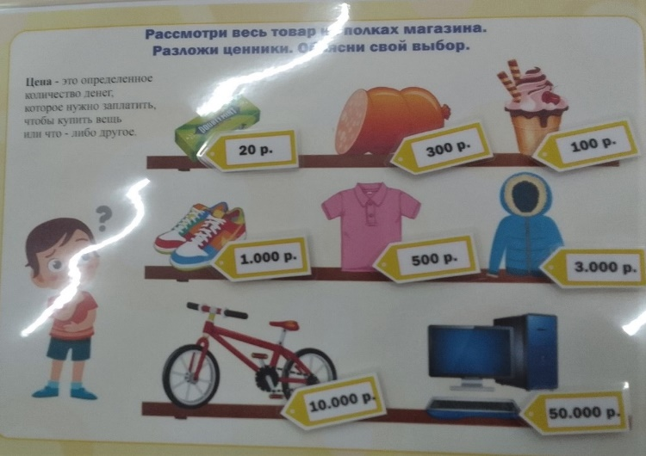
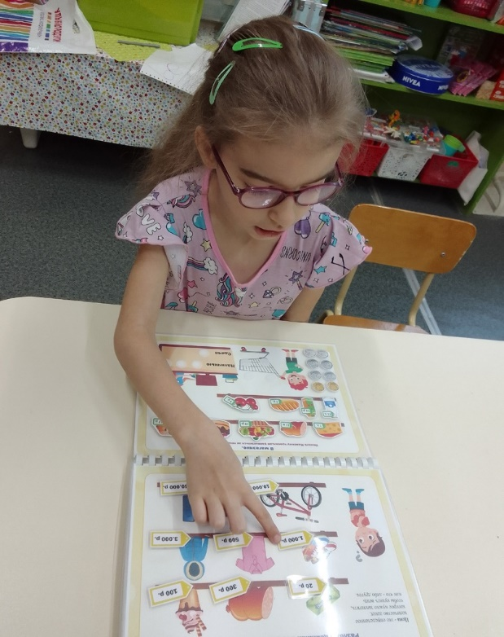
Игра: Что дешевле что дороже?
Цель - расширить представление о видах товаров, об их классификации, закрепить знания о приблизительной цене товаров, об их соотношении.
Ход игры:
Разложить карточки-товары на две группы: 1) товары дорогие 2) товары недорогие;
2) Разложить карточки-товары в порядке возрастания цены;
3) Разложить карточки-товары в порядке убывания цены;
4) Используя знаки неравенства, дети раскладывают по две карточки и определяют, какой из товаров «дороже», а какой «дешевле».

Slide 9
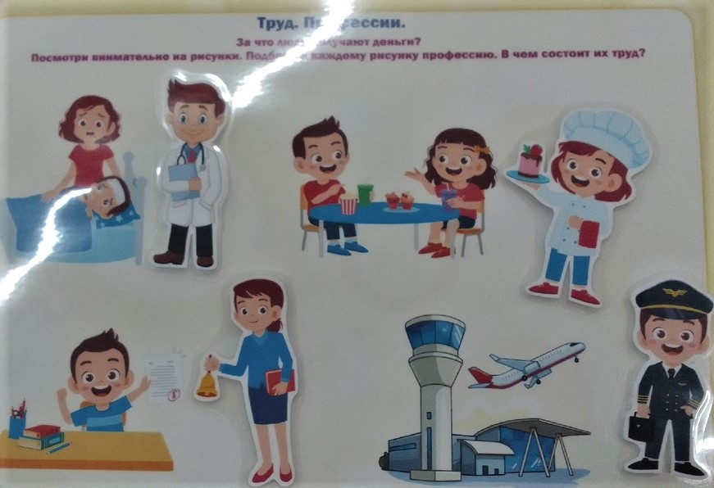
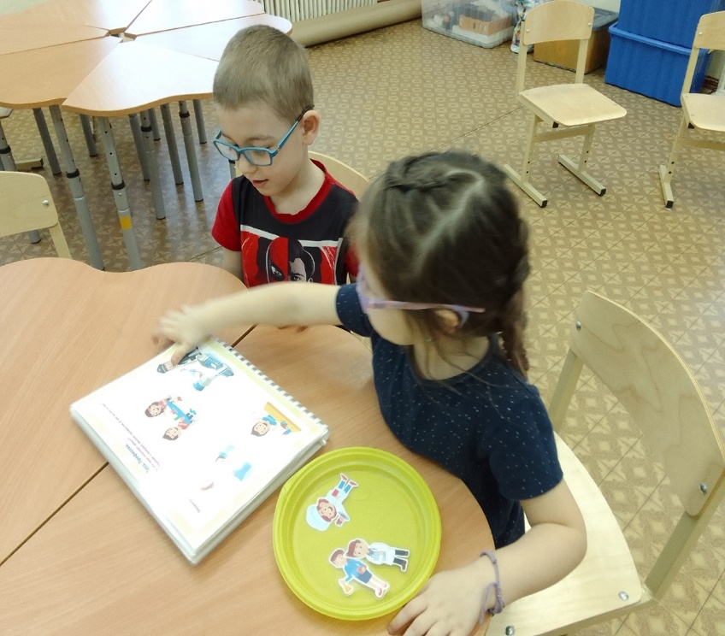
ИГРА «ЧЕЙ ТРУД ВАЖНЕЕ?»
Цель: закрепить знания детей об источниках денежных доходов; учить дифференцировать виды трудовой деятельности человека в соответствии с их целевой направленности.
Ход игры
Ребенку предлагается несколько картинок с изображением различных действий взрослых людей: муж спит; врач слушает больного; продавец обслуживает покупателя; женщина стирает белье; повар кормит; пилот управляет самолётом.

Slide 10

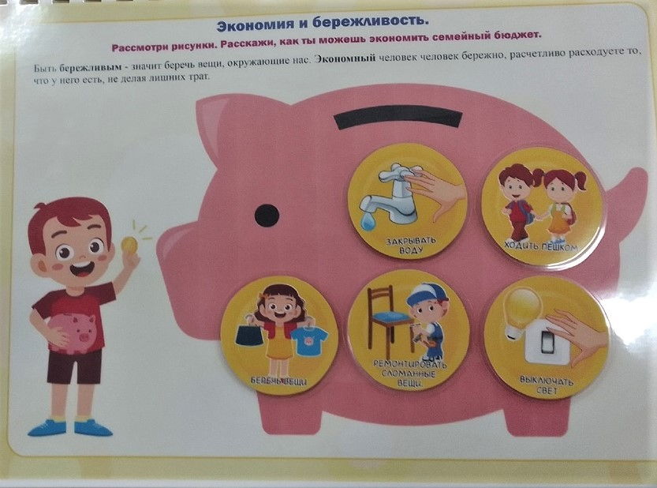

Игра: Учимся экономить
Цель: расширять знания детей о составляющих семейного бюджета: зарплата, стипендия, пенсия; формировать основы экономической культуры дошкольников; воспитывать уважение к людям труда.

Slide 11

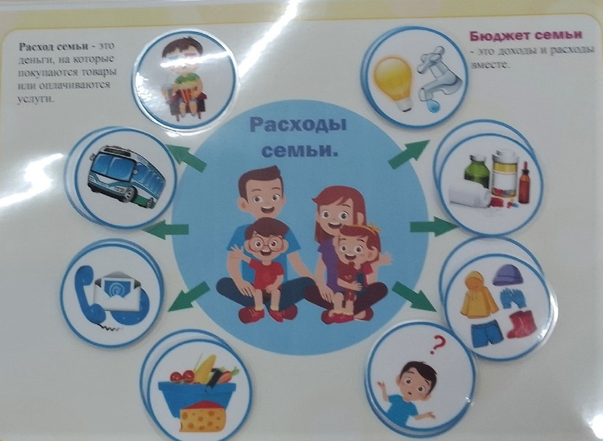

Ход игры:
ЗАДАНИЕ №1. Распределить расходы и доходы
- Перед вами находятся картинки доходов и расходов семьи.
Уважаемые семьи, посовещайтесь и распределите их на 2 группы.
Так что же относится к доходам и расходам?
Варианты дохода: премия, заработная плата, выигрыш в лотерею, продажа овощей со своего приусадебного участка, пенсия, вам подарили денежный подарок, пособие на детей, наследство, стипендия.
Варианты расхода: продукты, квартплата, билет в кино, оплата телефона, покупка промышленных товаров, оплата электроэнергии, транспортные расходы, платные медицинские услуги, налоги.
ЗАДАНИЕ №2. Распределить расходы семьи
Представьте себе, что вы распоряжаетесь семейным бюджетом. Вам выделяется семейная копилка. Вы решаете, на что потратить деньги. Ваша задача – распределить, на что вы потратите, куда израсходуете деньги?
(Воспитатель раздает «деньги» - монеты, куда больше всего положат, те нужды и будут удовлетворены больше всего. Монеты можно класть не на все картинки-нужды. Распределяя монетки по ячейкам, дети используют счет в пределах 20. По итогам распределения монет должна остаться она монета номиналом 1 рубль - это экономия денег, полученная путем правильного распределения денежных средств. Монету можно положить в копилку и использовать в дальнейшем для покупки товаров в магазине игрушек.)

Slide 12
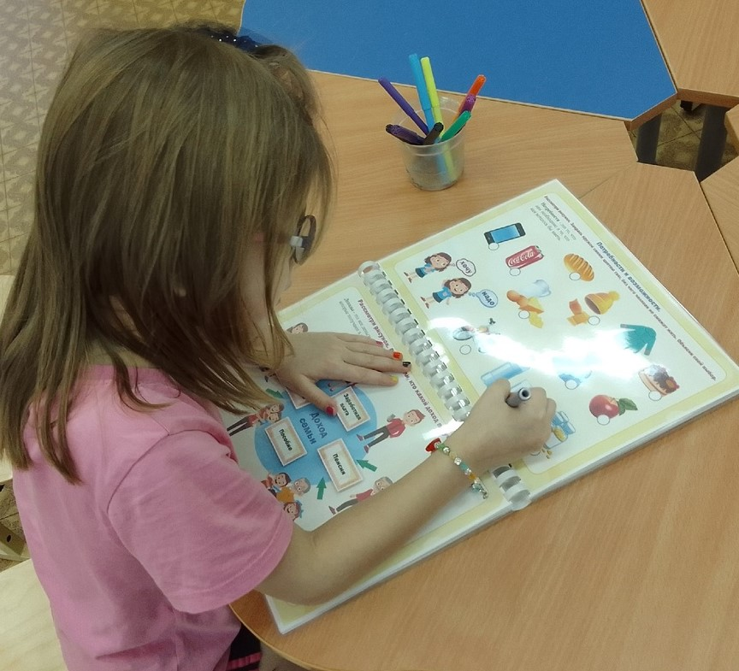
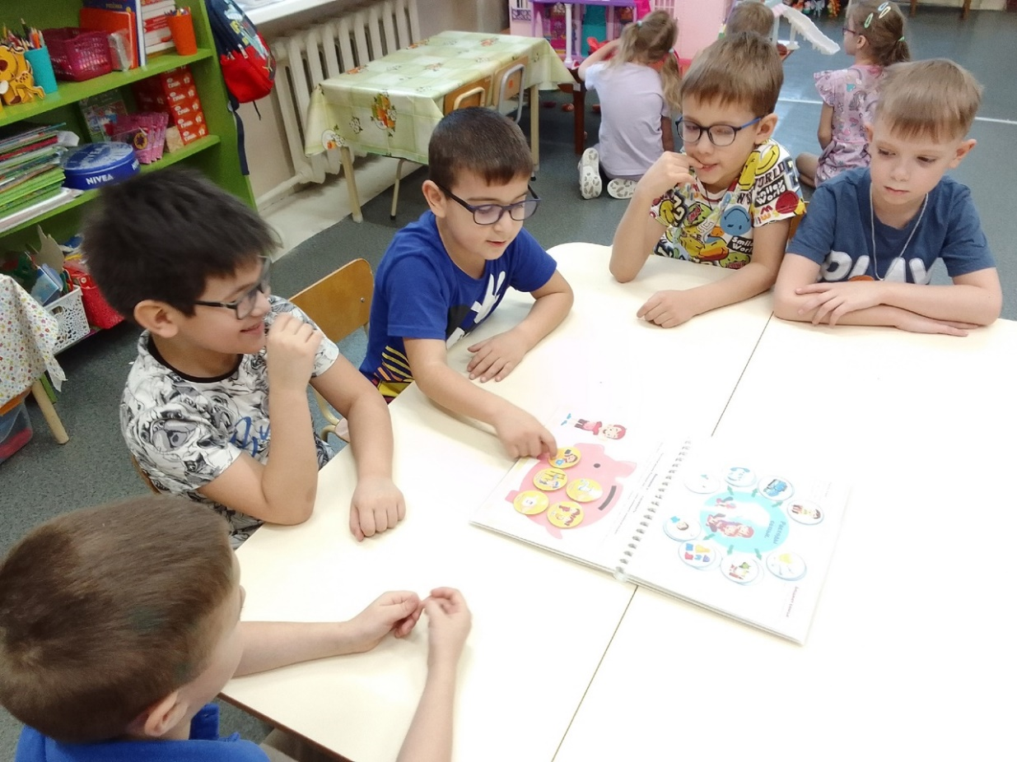

Slide 13
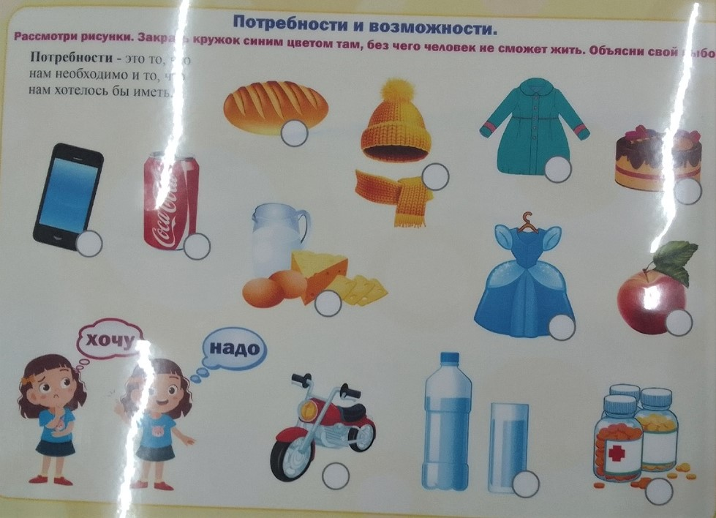
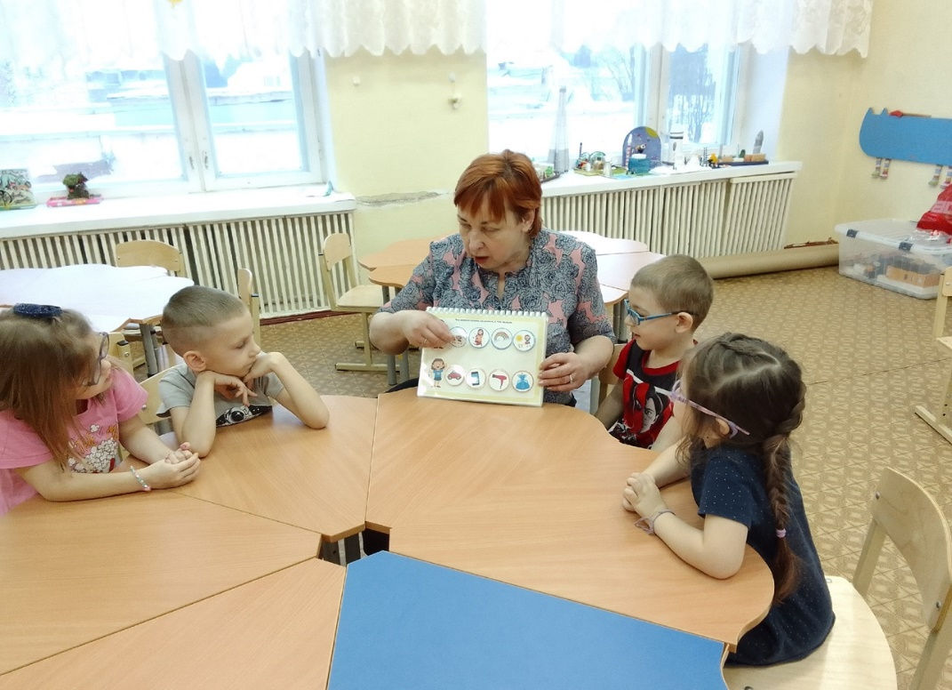
Игра: «Хочу-надо»
Цель и Ход игры: – закрепить представление детей о деньгах.
Дать представление о том, что деньги мы используем, чтобы обменять на товар. Продолжать учить выбирать товар, согласно возможностям (на имеющуюся сумму денег). определить, к какому понятию — «хочу» или «надо», — относится изображенный на карточке предмет, и приклеить картинку на соответствующее панно.

Slide 14
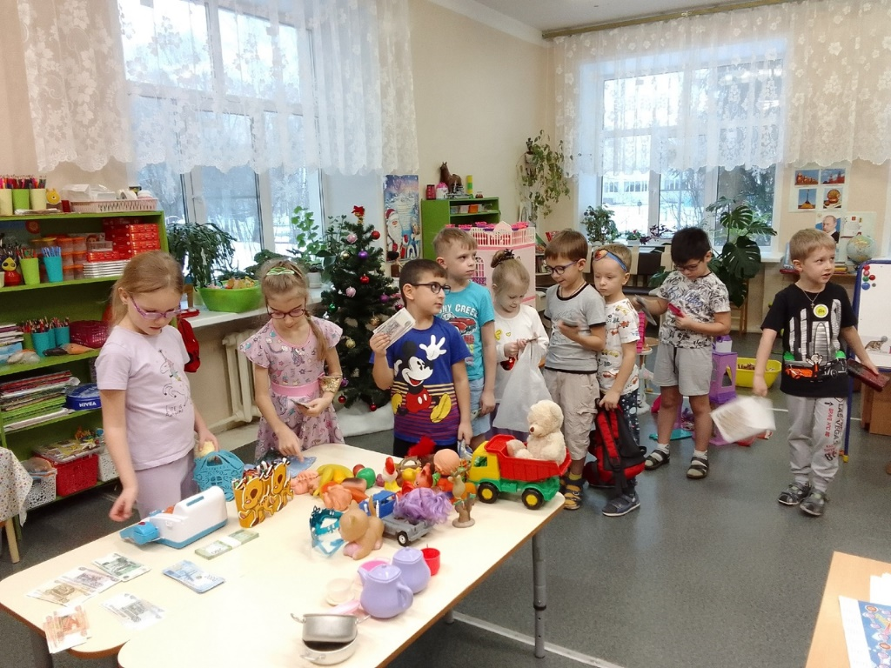
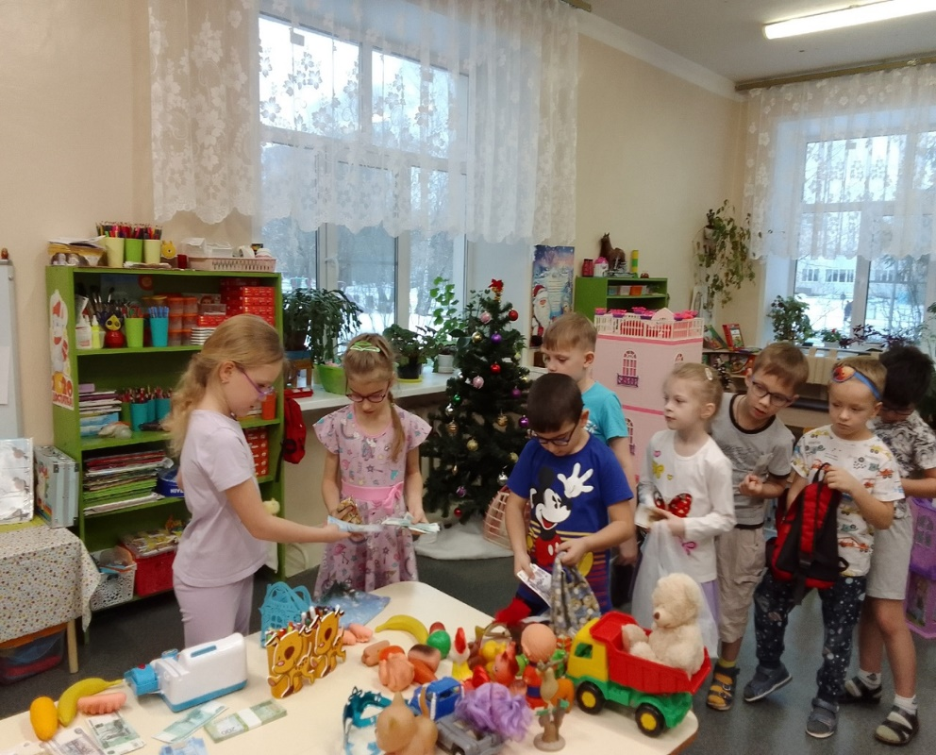
«Что продается в магазине?».
Цель – формирование у детей представления о товаре.
Задачи:
1) Познакомить детей с понятием «товар».
2) Сформировать представление о том, что каждый товар имеет свою стоимость.
Ход игры: раздать детям карточки «деньги». Разложить перед детьми карточки «товар». Спросить, чтобы они хотели купить и есть ли у них возможность это сделать (хватит ли у них «денег» на покупку товара).

Slide 15
Важно объяснить ребенку, что неправильное обращение с деньгами может привести к разорению.
Ребенок и деньги – это довольно сложный вопрос, но в дошкольном возрасте нужно и можно объяснить ребенку все, так, чтобы он был финансово грамотным.

Slide 16
Ребёнку нужно помочь в освоении финансовой грамотности, но не делать все за него. Ребенок, с детства знающий цену деньгам и способы их заработка с большой вероятностью во взрослой жизни станет успешным человеком.

